Slide 1
PROGETTO STRATEGICO DI SOTTOBACINO
OLONA-BOZZENTE-LURA-LAMBRO MERIDIONALE
03 novembre 2021

Slide 2
Obiettivi dell’incontro
Riprendere le fila del lavoro sui Contratti di Fiume;
Condividere aggiornamenti sull’evoluzione dell’approccio Contratti di Fiume e sul Progetto Strategico di Sottobacino dell’Olona;
Condividere una serie di possibili prossimi passi.

Slide 3
L’approccio di Contratti di Fiume
Direttive UE su qualità, riduzione rischio e biodiversità
→ Obiettivi generali
Vision condivisa con gli attori territoriali
→ Esigenze e priorità per il sottobacino
condivisione di indirizzi strategici e criteri per la definizione di interventi in ambito di
riqualificazione morfologica/ecologica di alveo e fasce riparie
spazio al fiume (contenimento rischio idraulico)

Slide 4
Dal CdF al PSS

Slide 5
Definisce principi, obiettivi, soggetti, organismi
Contratto di Fiume
Ascolto e partecipazione
Definisce l’assetto futuro di un sottobacino individuando obiettivi strategici in maniera condivisa (art. 55bis LR 12/2005)
Progetto Strategico di Sottobacino
Co-progettazione
Individua attività realizzabili nel breve termine
Programma d’azione

Slide 6
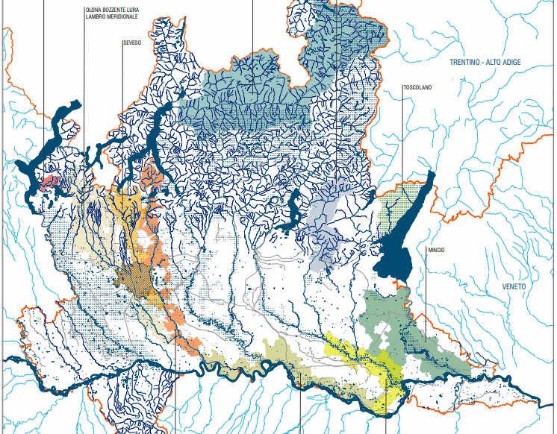
Contratti di fiume in Lombardia
Promossi da RL
2004 Olona
2006 Seveso
2012 Lambro Settentrionale
2019 Lago Varese
Nati sul territorio e in corso di definizione
Media Valle del Po
Mella
Mera
Olona inferiore
Toscolano
Lago Garda
Chiese
Oglio
Nati sul territorio e sottoscritti
Mincio
Adda (sopralacuale)
Bardello

Slide 7
Evoluzione dell’approccio nei PSS
Impegno volontario e cooperazione fra enti
Promuovere un cambio di approccio
non trasferire il «problema» a valle
rispettare il fiume e il suo spazio
superare limiti amministrativi
perseguire azioni multi-obiettivo e sistemiche
miglioramento della qualità dell'ambiente acquatico e peri-fluviale
riduzione del rischio idraulico
miglioramento della qualità della vita delle comunità interessate
2015 Lura
2018 Seveso
2019 Lambro Settentrionale
2021 Olona

Slide 8
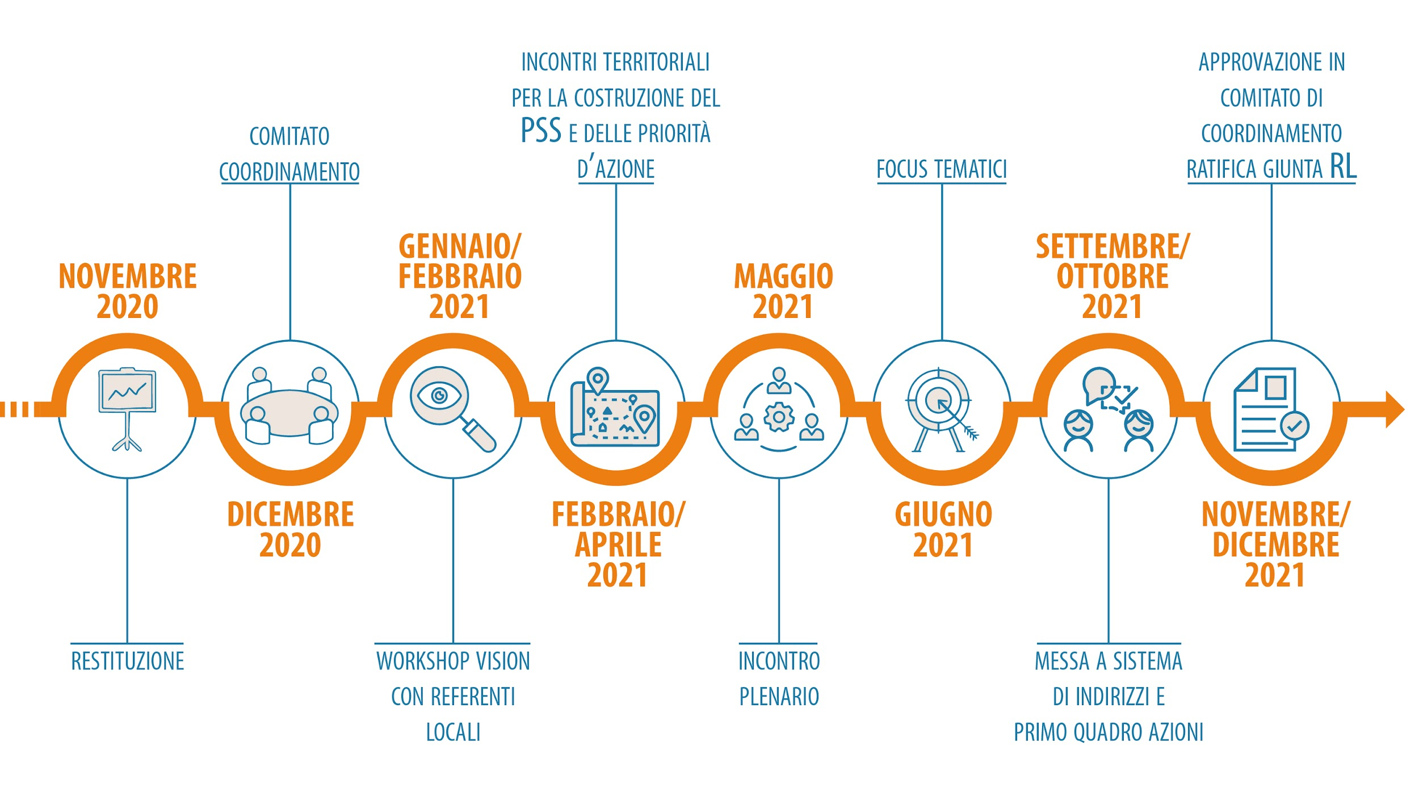
Il percorso verso il PSS Olona
PSS Olona

Slide 9
QUALITA’ ACQUE
FRUIZIONE
DRENAGGIO URBANO SOSTENIBILE
SPAZIO AL FIUME
FOCUS TEMATICI PER DEFINIZIONE CRITERI DI INTERVENTO
FOCUS TEMATICI

Slide 10
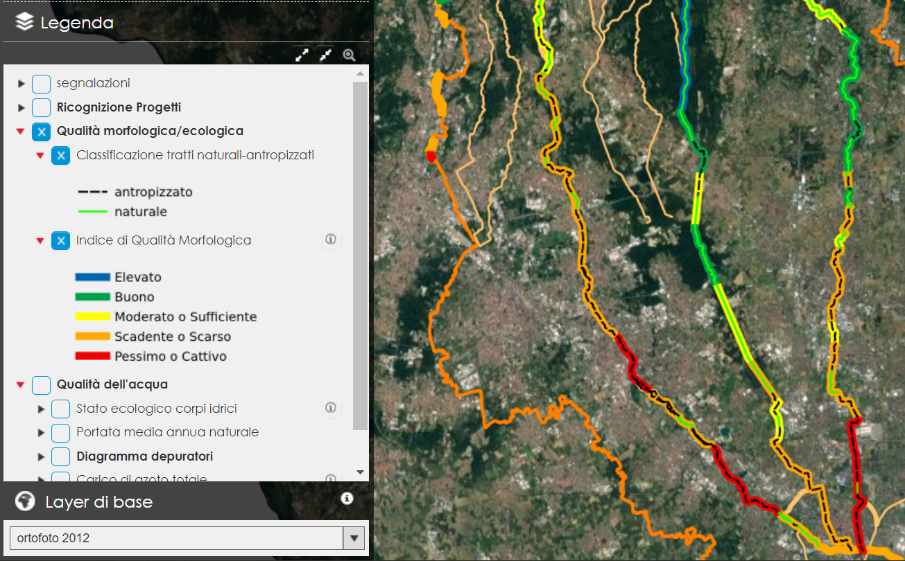

Slide 11
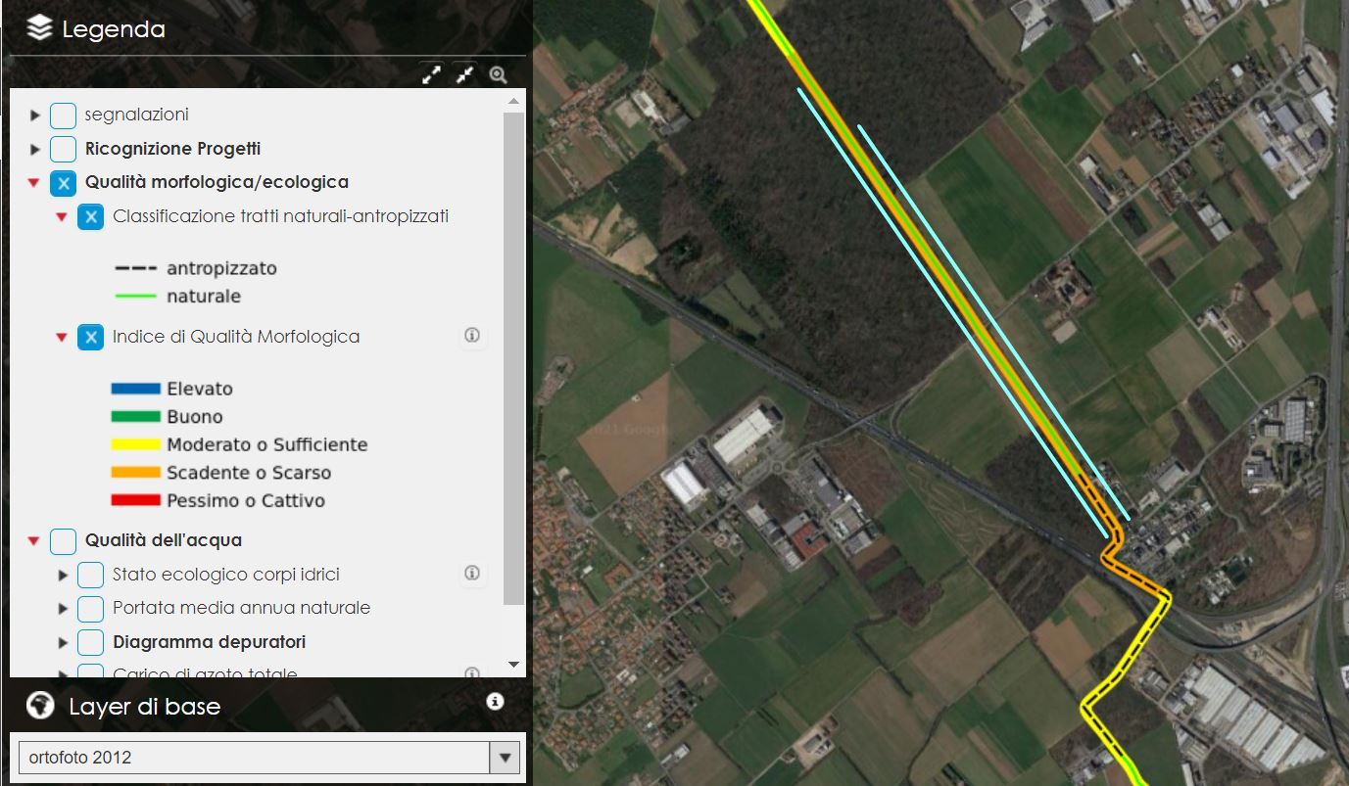
PSS Esempio di applicazione
POTENZIALITA’
-Area ad uso boschivo/seminativo
-Basso valore dei beni esposti al rischio idraulico
-Potenziale ecosistemico incrementabile
-Tratto a monte di aree a rischio
Ambito attraversato dal fiume
INDIRIZZI DI PROGETTAZIONE
-Rimozione delle difese spondali
-Creazione area di esondazione naturale
-Riqualificazione morfologica ed ecologica della sponda
Difese spondali
Tombinatura

Slide 12
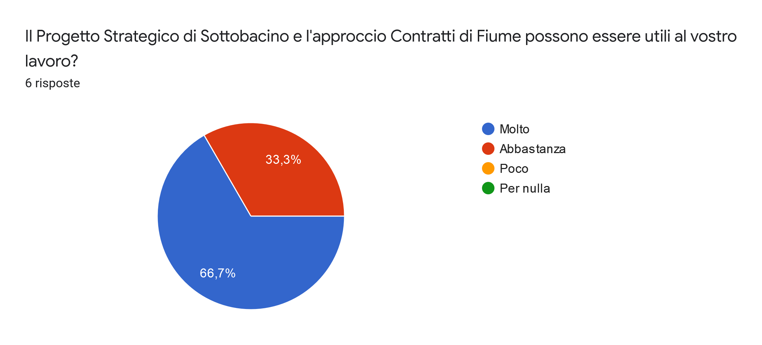
Esiti questionario
Link al form con le domande:
https://docs.google.com/forms/d/e/1FAIpQLSe9LfvX9V-DiTXlnnFgar9HKpXqdreJZlSzfi0-0R8SjB6iOw/viewform

Slide 13
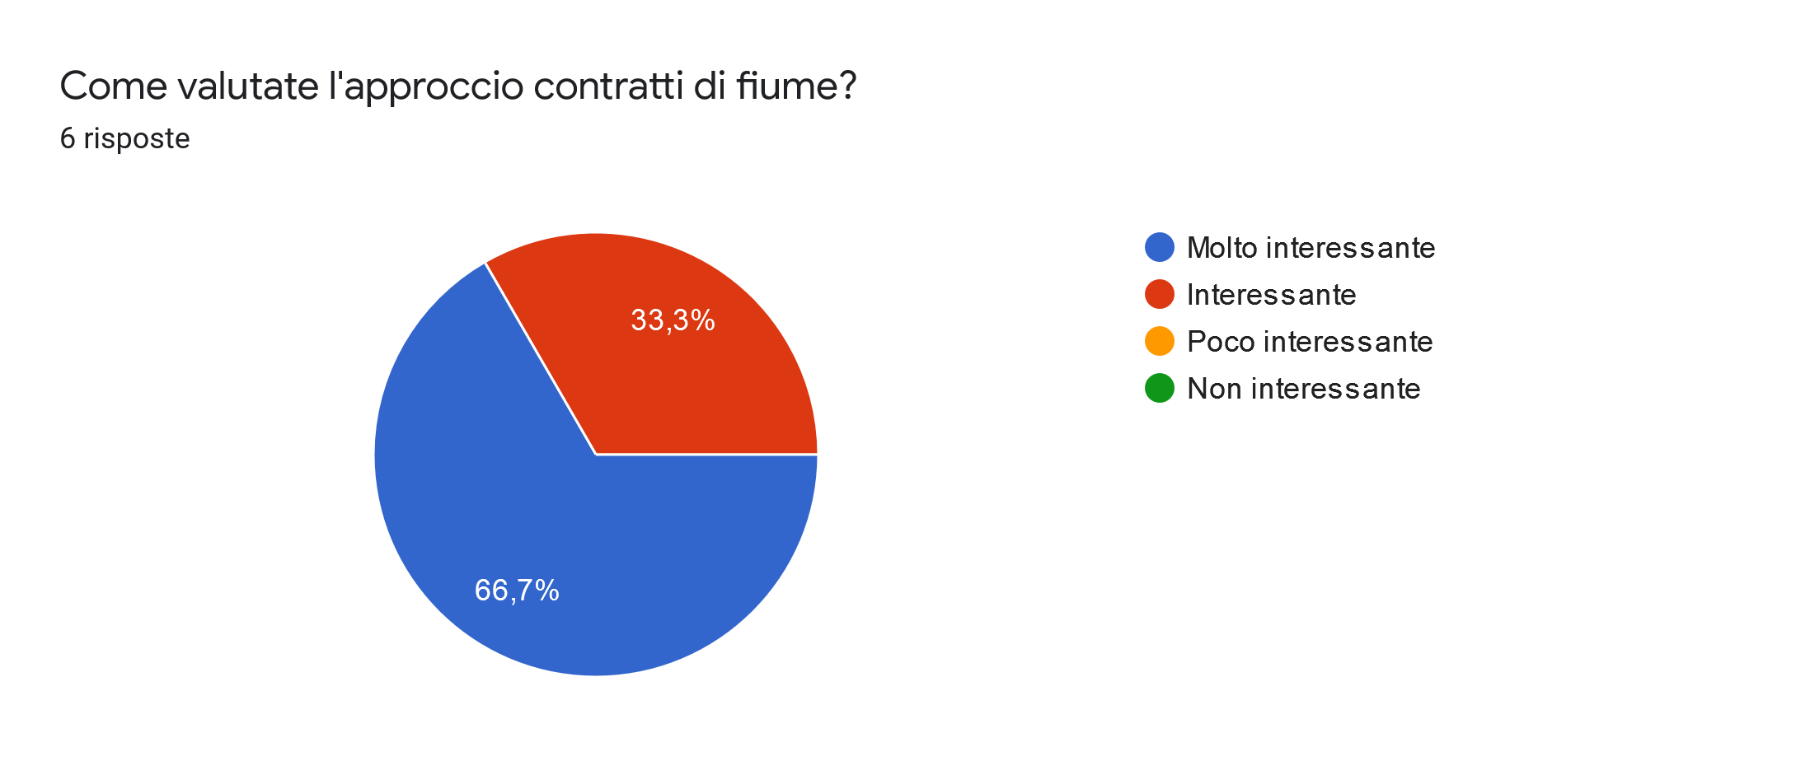

Slide 14
Ci sono secondo voi altri elementi che sarebbe utile prendere in considerazione nello sviluppo del Progetto Strategico di Sottobacino? 5 risposte
no è stato molto interessante le spiegazioni così dettagliate sul sottobacino
sì, i cambiamenti climatici e un approccio multidisciplinare
Risorse economiche per l'attuazione, sinergia fra pianificazione di bacino e normativa regionale
sinergia dei progetti sui fiumi che non siano in contrasto fra loro (qualità-difesa idraulica che a volte stridono)
Aspetti legati al turismo e ai beni storico/architettonici

Slide 15
Grazie!
www.contrattidifiume.it
cdf@ersaf.lombardia.it

